Slide 1

PROYECTO FINAL
DATA ANALYTICS
DIEGO YAÑEZ

Slide 2
OBJETIVO:
Recomendar jugadores con una alta participación en goles para apoyar a los clubes en la toma de decisiones a la hora de buscar fichajes.

Slide 3
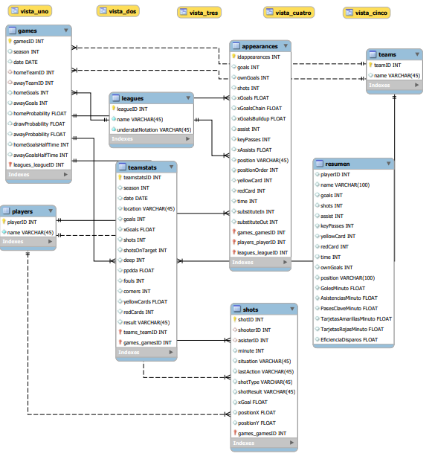
Schema inicial

Slide 4
Tratamiento de los datos
Se ha conectado MySQL a Python para realizar la selección, el preprocesamiento/limpieza y la transformación de los datos. El resultado de lo anterior se puede reflejar en la siguiente tabla resumen.

Slide 5
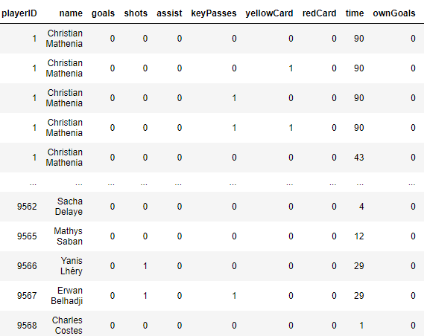
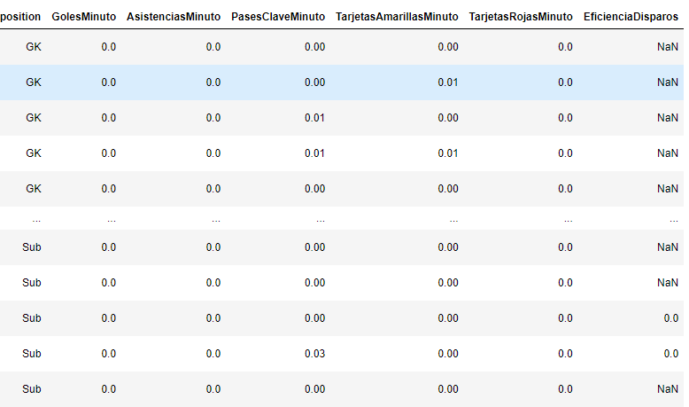
Variables creadas

Slide 6
Creación de vistas
Se crean tres vistas a partir de consultas que puedan aportar en la visualización de los datos con INNER JOIN en MySQL.

Slide 7
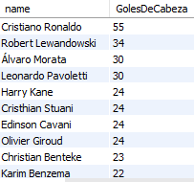
Vista 1:
Existen equipos en la actualidad que plantean como estrategia jugar al contragolpe realizando centros y aprovechando la altura de sus jugadores para marcar la diferencia tanto en saques de esquina, saques de falta o jugadas rápidas. Esta vista entrega aquellos jugadores que más marcan de cabeza.

Slide 8
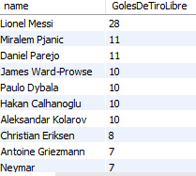
Vista 2:
Otro importante recurso son los tiros de falta directa. Jugadores talentosos pueden marcar la diferencia cuando los partidos están muy apretados. Esta vista entrega aquellos jugadores que más marcan de tiro libre.

Slide 9
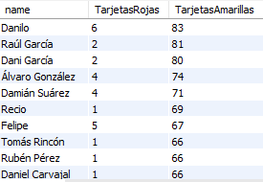
Vista 3:
El Fair Play está siendo cada vez más importante en el fútbol. En el mundial de fútbol recién pasado selecciones cómo la de Senegal y Japón han debido decidir el paso a octavos de final por la cantidad de tarjetas. Senegal, quedó fuera de la fase eliminatoria por dos tarjetas amarillas más que Japón.
En la siguiente vista se exponen los jugadores con mas cantidad de tarjetas amarillas de manera de poder advertir la agresividad de los jugadores a la hora de contratarlos.

Slide 10
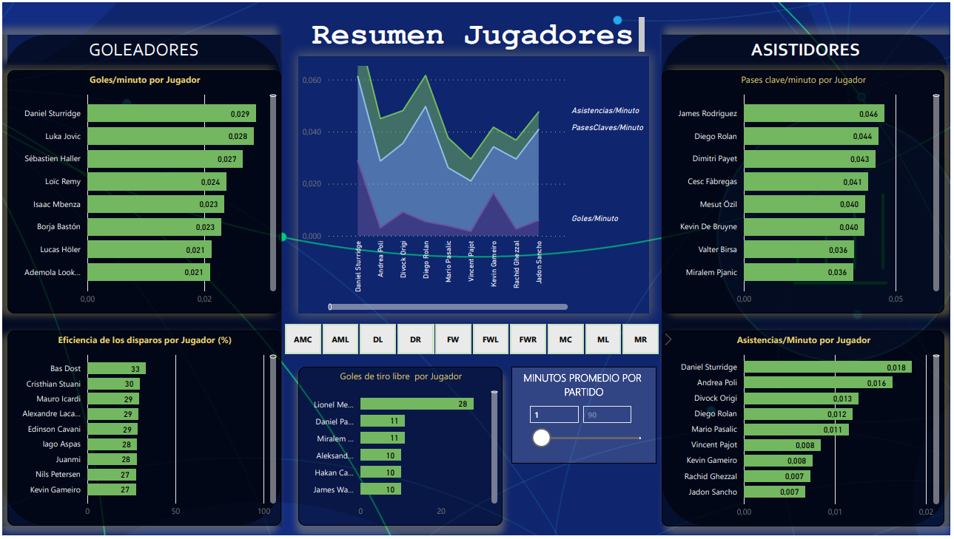

Slide 11
Conclusiones
Daniel Sturridge pareciera ser el jugador que mejores estadísticas presenta. De cara a portería es quien tiene la mejor ponderación de goles por minuto, pero además, también presenta una buena cantidad de asistencias por minuto. Un factor que puede frenar su contratación, es la edad.
Luka Jovic resulta ser una buena opción para clubes que busquen un goleador, ya que presenta buenas estadísticas de cara al arco y posee buena proyección por la edad que tiene.
Si vemos a los asistidores, Diego Rolán puede ser una buena opción al tener buenas estadísticas y ser un jugador proveniente de Sudamérica, lo cual significa que el pase del jugador puede ser de bajo costo.
Un jugador con una gran cantidad de pases clave puede significar que sus compañeros no materializan las opciones que estos jugadores crean. Payet, Ozil y Birsa probablemente sean buenos asistidores.
Al filtrar por “Defensa Lateral Izquierdo”, sorprendentemente se puede encontrar a Alexander Kolarov como un gran realizador de goles, siendo un gran porcentaje de ellos de tiro libre. Además es un gran realizador de pases claves.
Si un club tuviese una gran plantilla y buscase un revulsivo desde el banco, Dries Mertens y Luis Muriel son jugadores que cuando sustituyen a otro jugador, marcan una gran diferencia con un promedio de 5 y 4 pases claves por partido como sustituto.
Otro hallazgo importante es el de Ademola Lookman, jugador que no aparece en las portadas de los noticieros el fin de semana por no ser de renombre pero que silenciosamente aparece en el ranking de los jugadores con una mayor cantidad de goles por minuto.
Se pueden encontrar jugadores de renombre como James Rodriguez, Cavani, Kevin De Bruyne, Origi, Fabregas o Pjanic dentro de las estadísticas, sin embargo, estos hallazgos no son tan importantes porque es sabido que son de talla mundial.
Al filtrar aumentando el promedio de minutos jugados, es decir, jugadores que son titulares indiscutidos y juegan una mayor cantidad de tiempo en los partidos, se pueden encontrar jugadores más conocidos como Messi, Cristiano Ronaldo, Lewandoski, Di María, Luis Suarez, Neymar, Jadon Sancho, Mbappe, etc.

